Slide 1
Présentation CI/CD CodeP May 05th 2021 F. Briard, T. Martin, M. Sehnoun, J. Le Provost

Slide 2
01
Socle de base
02
Architecture CI/CD
03
Plateforme sécurisée
04
Description du socle
05
Intégration avec le socle
06
CD et infrastructure
07
Equipe mutualisé

Slide 3
CodeP : COntinious DElivery Plateforme
CodeP est le plateforme Inetum d’intégration continue et de déploiement continu
Elle permet de mettre en place une pratique DevOps consistant à développer, à tester et à délivrer des améliorations au code d’un logiciel ou aux environnements utilisateurs à l’aide d’outils automatisés

Slide 4
CodeP : COntinious DElivery Plateforme
Evolutive, ouverte et fiable
SSO et LDAP privé
Sécurisée
Par la sélection de ses composants
Totalement intégrée
Droits adaptés à chaque rôle
CD : Pour les déploiements multi-tenant Cloud ou interne
Etroitement connectée aux outils digitaux collaboratifs et d’optimisation et renforcement du code
CI : Centrale pour assurer une vue unifiée des applications et produits
Cloisonnement des projets entre eux
Par la mise à jour régulière de ses composants
Par sa capacité à intégrer de nouveaux composants

Slide 5




CodeP est sécurisée
Une authentification unique (SSO - Single Sign On) des utilisateurs via un gestionnaire d’identité (LDAP privé).
Une gestion des droits avec KeyCloak qui est le point d’entrée unique de plateforme CI/CD, et qui gère les différents rôles/profils :
Rôle manager : pour administrer son espace projet
Création de pipeline Jenkins, Création de projet dans GitLab, Sonar, Upload des composants tiers sur le Nexus
Rôle développeur : pour utiliser son espace projet
Rôle service :
permet au compte de service de l’espace projet de faire le lien entre les différents produits de la plateforme
mots de passes générés automatiquement dans Jenkins et sont stockés sous un format sécurisé dans KeePass

Slide 6
Un socle évolutif, ouverte et fiable
Nos critères de sélection des composants de CodeP
Standards et connus du marché
Récent et déjà éprouvé, souvent leader dans son domaine
Des logiciel open source libres d’utilisation (sans licences) et utilisable à des fin commerciales.
Equipé de connecteurs en standard (as design) pour permettre le plug & play
Simple à prendre en main et à déployer
Fiable et pérenne
Sans engagement économique
Evolutif, ouvert et sécurisé

Slide 7


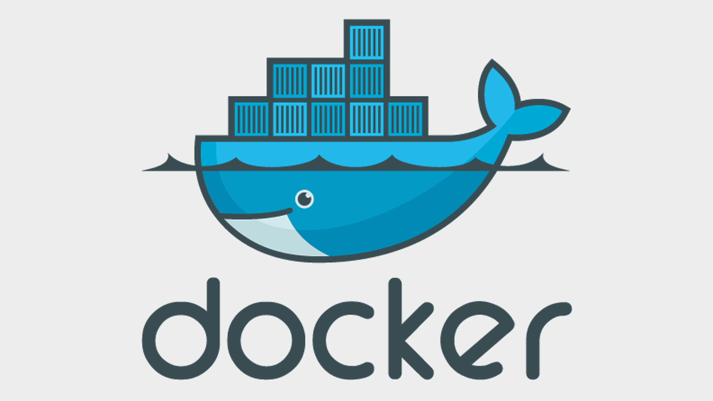

Architecture CI/CD
Portail Saas
KeyCloak - Authentification SSO
CI/CD platforme
4
Execute CI
Image
Jenkins Slave Linux avec Docker
9
Deploy
3
Get CI
Image
2
Checkout
1
Run instance
Image Docker dedicated to project’s needs :
Build
Test execution
Quality analysis
6
Publish Artifact
Nexus
Source Control
Jenkins Master
5
Get
Dependences
0
Pipeline Project Configuration
2
Checkout
1
Run instance
3
Get CI
Image
Jenkins Slave Windows avec Docker
7
Publish results
8
Publish results
Execute CI
Image
4
Confluence
JIRA
SonarQube
Fortify
Supervision done by Canopsis, Zabbix, Grafana
Free licence
Licence needed

Slide 8



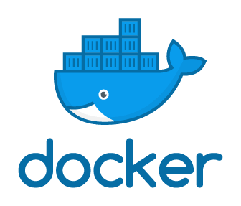

Description du socle CI/CD
Gitlab : Hébergement et gestion du code source
Jenkins Master : porte la configuration des pipelines (description du mécanisme d’intégration continu) du projet et effectue leurs exécutions sur une instance Jenkins slave
Jenkins Slave Windows : gère les projet de technologies Microsoft (Dot Net, ASP)
Jenkins Slave Linux : gère les projet hors technologies Microsoft (Java, NodeJS)
Nexus : Repository des composants tiers du projet (Librairie OJDBC, Cerbere) nécessaire pour stocker les livrables du projet (fichier EAR, WAR, Image docker)
Docker : Effectue le build du projet en s’appuyant sur l’image docker préalablement définie et contenant les outils nécessaires à la construction du projet
SonarQube : effectue l’analyse de qualité de code du projet et publie ses indicateurs

Slide 9



Intégration au socle
Fortify : Analyse la sécurité du code du projet et publie les failles de l’application.
JIRA : Gestion de versions regroupant les fonctionnalités, assure la traçabilité jusqu’à la livraison par CodeP
Confluence: Il stocke les « releases notes » et les « change log » des différentes livraisons effectuées
Ces composants sont intégrés au socle via différents connecteurs (ex : API « REST », …)
Et d’autres intégrations a venir …

Slide 10


CD et infrastructure
Déploiement multi-tenant en cloud :
Déploiement du livrable généré sur différentes plateforme
Normalisée avec Ansible afin de gérer et normaliser le déploiement applicatif
Via un tunnel IPSec ( Tunel sécurisé) pour permettre le déploiement vers les clouds externe Azur, Amazone, …
Plateforme scalable & supervisée :
Scalabilité garantie par l’ajout de nouveaux slave (linux et Windows), Le jenkins master assure la répartition de charge entre les slaves.
Plateforme supervisée grâce aux outils : Canopsis, Zabbix et Grafana qui permettent une alerte en temps réel en cas d’incident

Slide 11
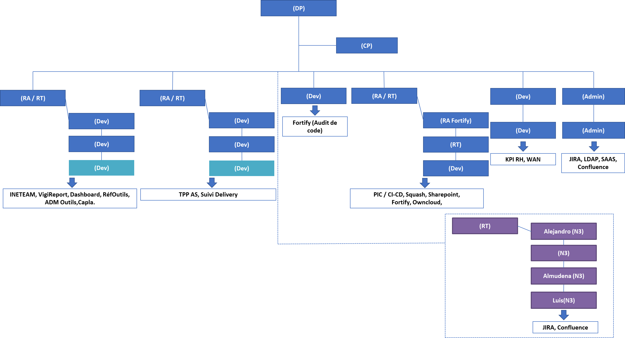
CodeP dans la suite Inetum
CodeP est integré dans la suite d’outil Inetum, et bénéficie à ce titre de la garantie du niveau de service fourni aux projets Inetum :
CodeP au niveau de service Gold :
Un support d’exploitation 06h00 / 22h00 - 6 jours / 7 (Disponibilité > 96%/mois)
Un support applicatif 8h00 / 18h00 - 5 jours / 7
Un niveau de compétence élevé grâce au partage des nouveautés, évolutions,… de tous les produits
Un product owner identifié par application
Un équipe dédiée et mutualisée (24 personnes) spécialisée dans le support aux équipes projet

Slide 12
Mise en place d’un projet dans CodeP
Nous présentons ici les hypothèses qui garantissent une intégration efficace d’un projet à une plateforme CI/CD mutualisée telle que CodeP
Dans le cas où l’une des hypothèse n’est pas atteinte ou non évaluable, merci de prendre contact l’équipe CodeP pour étudier la remédiation et les préconisations
Hypothèses liées au projet
L’architecture du projet doit permettre sa transposition dans CodeP as is. Si non, une refonte de cette architecture est à voir (Charge de création projet dans CodeP plus élevée).
Le projet doit accepter d’être sur une plateforme mutualisée et commune à tout INETUM.

Slide 13
Mise en place d’un projet dans CodeP
Hypothèses concernant l’équipe projet
Bonne maturité de l’équipe à faire de l’intégration continue
Projet déjà dans une PIC
Connaissance des outils (Jenkins, Gitlab, Sonar, Nexus)
Capacité à suivre strictement une procédure
Gestion de version du code et des livrables (connaissance des différences entre release et snapshot)
Connaissance et de maitrise des phases de build et test du projet.
Connaissance du déploiement projet (ouverture flux, communication avec les applications liées au projets (ex : Authentification avec OKTA)
L’équipe doit être collaborative et ne doit pas hésiter à remonter ses problème au fil de l’eau, de manière détaillé, et après une investigation max de 1/2 journée.

Slide 14
Mise en place d’un projet dans CodeP
Hypothèses lié au pipeline
Pas d’outil spécifique au projet (hors plugin) en remplacement des composants existant (Jenkins, Gitlab, Sonar, Nexus, Docker)
Utilisation de tout nouveau plugin soumis à validation préalable par l’équipe CodeP. L’intégration d’un plugin spécifique pourra nécessiter une étude
Les licences concernant :
Fortify : Sont incluse dans la prestation demandée au guichet unique
Jira : Le coût est inclus dans la licence globale Inetum
Confuence : Le coût est inclus dans la licence globale Inetum

Slide 15
Quelques chiffres
93 projets CodeP en production
en croissance rapide (intégration de nombreux projets SW en particulier)
3 Business Lines utilisatrices (AS, SW, BS)
Inetum utilise CodeP pour le développement de ses produits d’éditeur
80 utilisateurs actifs (développeurs)
Un release de CodeP chaque mois en production (dernière 14.04.2021)

